Slide 1
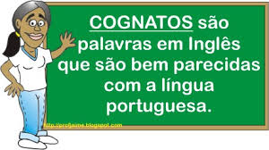

Slide 2
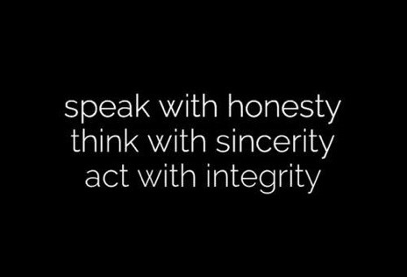

Slide 7
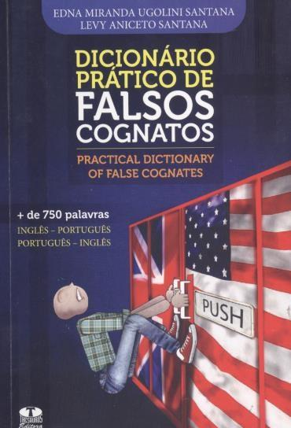

Slide 8
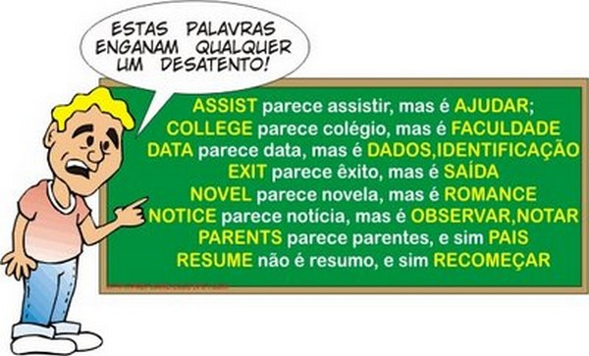

Slide 9
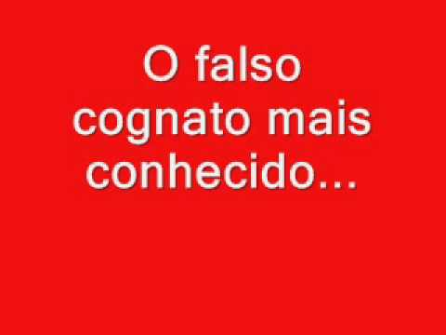

Slide 10
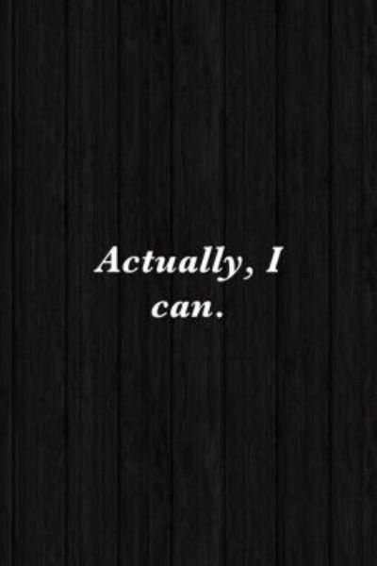

Slide 13
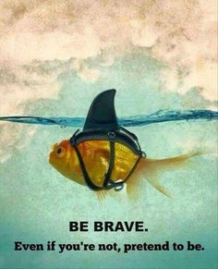

Slide 14
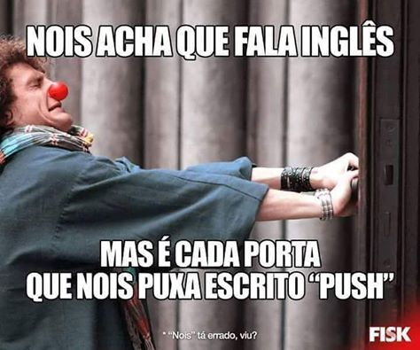

Slide 15
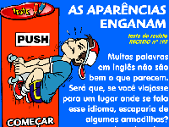
http://www.redeinglesa.com.br/2013/04/desvendando-cognatos.html
1. 2:59 MIN (video) Prof JuLIANA
2. Entrevista do Prof Ulisses Wehby no Jo Soares Parte3
https://www.youtube.com/watch?v=WZ3uBMjyv3o
9:13 min

Slide 16
3. 10 falsos cognatos Willliam Rossi
https://www.youtube.com/watch?v=ijLfsL2wulM
4:00 min
4. Falsos Cognatos em Inglês Prof. ROGER
http://aulasdeinglesgratis.net/category/falsos-cognatos-em-ingles/

Slide 17
5. Falsos cognatos | Não diga isso! 3 words
https://www.youtube.com/watch?v=vIrdxMQyTlk
5;21 min
6. FALSOS COGNATOS EM INGLÊS - CUIDADO! 10 words
5;55min
Prof. Cyntia
https://www.youtube.com/watch?v=zYu8Ws8PZYA

Slide 18
